Slide 1

23 февраля –
«ДЕНЬ ЗАЩИТНИКА ОТЕЧЕСТВА»

Slide 2


Slide 3
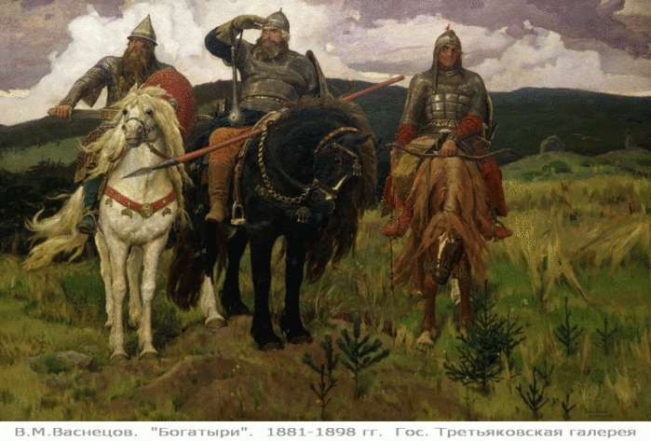
Во все века героизм и мужество воинов России, мощь и слава русского оружия были неотъемлемой частью величия Российского государства.

Slide 4

Уже несколько десятилетий мы верны традиции широко и всенародно встречать праздник защитника Отечества и отмечать его с особой торжественностью и теплотой.

Slide 5
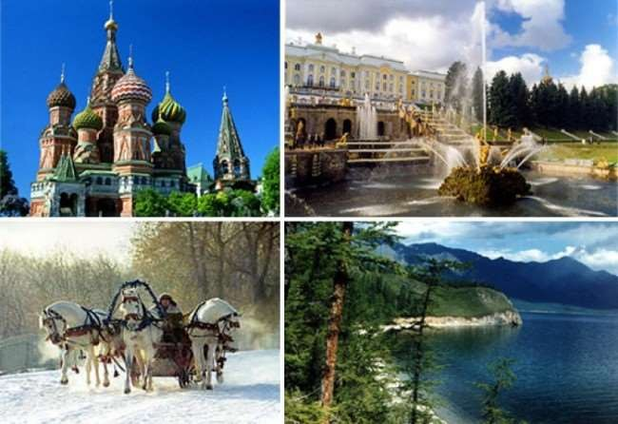
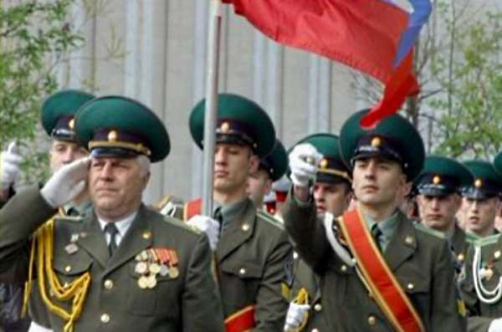
Мы с вами живем в стране, которая называется Россия. Россия - это наше Отечество. В нашей стране есть армия, как и в других странах. В армии служат солдаты, моряки, летчики, пограничники. Их называют защитниками Отечества. Скоро наступит праздник нашей армии – День защитника Отечества. Он отмечается 23 февраля.

Slide 6


Slide 7

А теперь загадки…

Slide 8
Самому высокому

Slide 9
Андрею Выше папы, выше мамы Вырос дяденька-сынок. В классе ты высокий самый! Как приходишь на урок, Тайно девочки, вздыхают: «Вот бы пригласил в кино...» И порой не замечают, Что урок идет давно.

Slide 10
Самому весёлому

Slide 11
Марату Ты – веселый самый в классе,
Мастер шуток и острот.
У тебя всегда в запасе
Есть свежайший анекдот.
На уроках не боишься
Разозлить учителей.
То на кнопку вдруг садишься,
То приклеишься на клей...
.

Slide 12
Самому большому любителю компьютерных игр

Slide 13
Никите Сочинение писали
В сентябре мы как-то раз,
Где мы летом отдыхали.
Загорал на море Стас,
Таня ездила на дачу,
Игорь в речке щук удил...
Эту сложную задачу
Ты один лишь не решил.
Ничего о прошлом лете
Написать ты не сумел.
Ведь все лето в Интернете,
Наш Никита просидел.
.

Slide 14
Самому общительному

Slide 15
Максиму Есть свободная минутка,
Ты В Контакте сидишь.
Может, это только шутка,
Что ночами ты не спишь?
До утра готов общаться,
Фото, видео смотреть.
Тяжко в школу просыпаться,
Вот бы гриппом заболеть.
.

Slide 16
А теперь загадки…

